Slide 1
MySQL
학습을 위한 데이터 베이스 설치

Slide 2
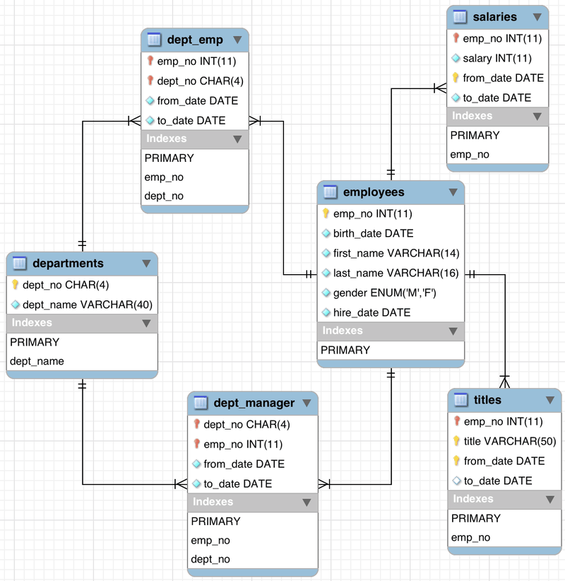
Employees 데이터 베이스
MySQL에서 학습을 위해 만들어서 제공하고 있는 데이터 베이스

Slide 3
데이터 베이스 설치
Path 설정 path MySQL 설치 폴더\bin
Employees 데이터 베이스 폴더 이동
데이터 베이스 설치 mysql –u root –p –t < employees.sql

Slide 4
학습정리
Employees 데이터 베이스
Notes:
슬라이드 쇼 모드에서 화살표를 클릭하여 링크를 방문하세요.

